Slide 1
第五部分 图论
本部分主要内容
图的基本概念
欧拉图、哈密顿图(不讲)
树
平面图(不讲)
支配集、覆盖集、独立集、匹配与着色(不讲)

Slide 2
第十四章 图的基本概念
主要内容
图
通路与回路
图的连通性
图的矩阵表示
图的运算
预备知识
多重集合——元素可以重复出现的集合
无序集——A&B={(x,y) | x∈A∧y∈B}

Slide 3
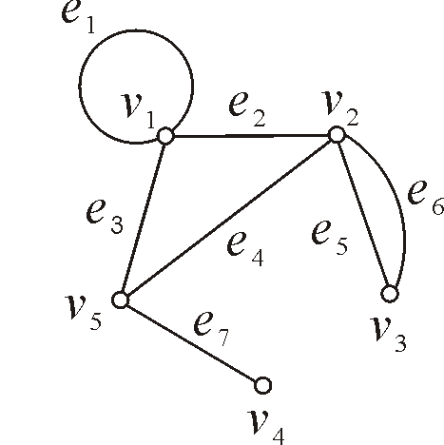
14.1 图
定义14.1 无向图G = <V,E>, 其中
(1) V ≠ ∅为顶点集，元素称为顶点
(2) E为无序集V&V 的多重集，其元素称为无向边，简称边
实例
设
V = {v₁, v₂, …,v₅},
E = {(v₁,v₁), (v₁,v₂), (v₂,v₃), (v₂,v₃),
(v₂,v₅), (v₁,v₅), (v₄,v₅)}
则 G = <V,E>为一无向图

Slide 4
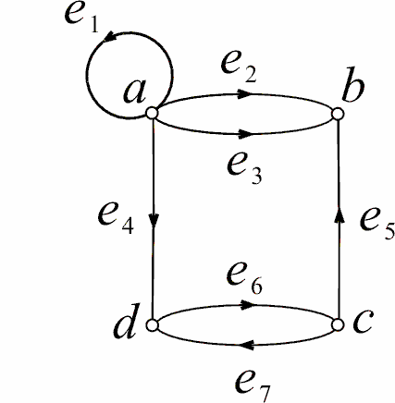
有向图
定义14.2 有向图D=<V,E>, 只需注意E是V×V 的多重子集
图2表示的是一个有向图，试写出它的V 和 E
V = {a, b, c, d},
E = {<a, a>, <a, b>, <a, b>,<a, d>,
<d, c>, <c, d>, <c, b>}
注意：图的数学定义与图形表示，在同构（待叙）的意义下
是一一对应的

Slide 5
相关概念
1. 图
① 通常用G表示无向图，D表示有向图，有也可用G泛指图（无向的或有向的）
② V(G), E(G), V(D), E(D)分别表示无向图、有向图的顶点集和边集
③ 顶点数称作图的阶，具有n个顶点的图称为 n阶图
2. 有限图
3. 一条边也没有的图称作零图, n 阶零图记作N_{n}与平凡图N₁
4. 规定顶点集为空集的为空图，记作∅
5. 用 e_{k} 表示无向边或有向边
6. 顶点与边的关联关系
① 在无向图中，若e_{k}=(v_{i} ,v_{j})，则称e_{k}与v_{i}(v_{j})关联。关联次数(1次，2次)
② 若e_{k}与v_{i}的关联次数等于2，称e_{k}环
③ 没有边关联的顶点称为孤立点
7. 若两个顶点之间有一条边连接，则称这两个点相邻。若两条边至少有一个公共端点，则称这两条边相邻(无向图与有向图的定义不一样)

Slide 6
相关概念
8. 邻域与关联集
① v∈V(G) (G为无向图)
v 的关联集
② v∈V(D) (D为有向图)
9. 标定图与非标定图
10. 基图

Slide 7
多重图与简单图
定义14.3
(1) 无向图中，若关联一对顶点的边数多于1条，则称这些边为平行边，平行边的条数称为重数
(2) 有向图中的平行边及重数（注意方向性）
(3) 含平行边的图称为多重图
(4) 不含平行边和环的图称为简单图
在定义14.3中定义的简单图是极其重要的概念

Slide 8
顶点的度数
定义14.4
(1) 设G=<V,E>为无向图, ∀v∈V, d(v)——v的度数(v作为边的端点的次数之和), 简称度
(2) 设D=<V,E>为有向图, ∀v∈V,
d⁺(v)——v的出度(v作为边的始点的次数之和)
d⁻(v)——v的入度 (v作为边的终点的次数之和)
d(v)——v的度或度数
(3) 最大度记为Δ(G), 最小度记为 δ(G)
(4) Δ⁺(D), δ⁺(D), Δ⁻(D), δ⁻(D), Δ(D), δ(D)
(5) 奇顶点度与偶度顶点

Slide 9
握手定理(重点)
定理14.1 设G=<V,E>为任意无向图，V={v₁,v₂,…,v_{n}}, |E|=m, 则
证 G中每条边 (包括环) 均有两个端点，所以在计算G中各顶点度数之和时，每条边均提供2度，m 条边共提供 2m 度.
定理14.2 设D=<V,E>为任意有向图，V={v₁,v₂,…,v_{n}}, |E|=m, 则
本定理的证明类似于定理14.1

Slide 10
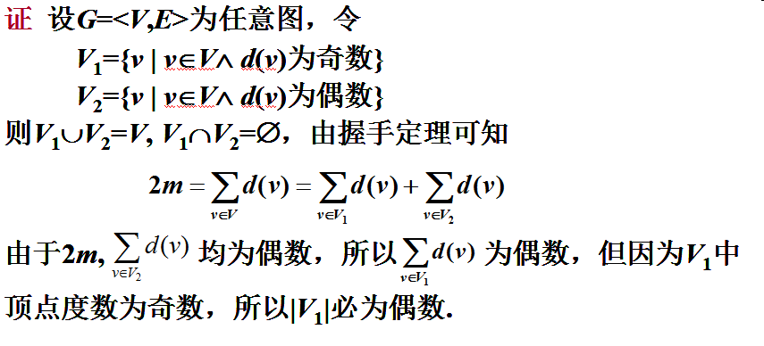
握手定理推论
推论 任何图 (无向或有向) 中，奇度顶点的个数是偶数.

Slide 11
握手定理应用(重点)
例1 无向图G有16条边，3个4度顶点，4个3度顶点，其余顶点度数均小于3，问G的阶数n为几？
解 本题的关键是应用握手定理.
设除3度与4度顶点外，还有x个顶点v₁, v₂, …, v_{x}， 则
d(v_{i}) ≤ 2，i =1, 2, …, x，
于是得不等式
32 ≤ 24+2x
得 x ≥ 4, 阶数 n ≥ 4+4+3=11.

Slide 12
图的度数列
1 . V={v₁, v₂, …, v_{n}}为无向图G的顶点集，称d(v₁), d(v₂), …, d(v_{n})为G的度数列
2. V={v₁, v₂, …, v_{n}}为有向图D的顶点集，
D的度数列：d(v₁), d(v₂), …, d(v_{n})
D的出度列：d⁺(v₁), d⁺(v₂), …, d⁺(v_{n})
D的入度列：d⁻(v₁), d⁻(v₂), …, d⁻(v_{n})
3. 非负整数列d=(d₁, d₂, …, d_{n})在什么条件下是可图化的(定理14.3)，什么条件下是可简单图化的(定理14.4 ).
易知：(2, 4, 6, 8, 10)，(1, 3, 3, 3, 4) 是可图化的，后者又是可
简单图化的，而(2, 2, 3, 4, 5)，(3, 3, 3, 4) 都不是可简单图化
的，特别是后者也不是可图化的

Slide 13
图的同构(略讲)
定义14.5 设G₁=<V₁,E₁>, G₂=<V₂,E₂>为两个无向图(两个有向
图)，若存在双射函数f:V₁→V₂, 对于v_{i},v_{j}∈V₁,
(v_{i},v_{j})∈E₁ 当且仅当 (f(v_{i}),f(v_{j}))∈E₂
（<v_{i},v_{j}>∈E₁ 当且仅当 <f(v_{i}),f(v_{j})>∈E₂ )
并且, (v_{i},v_{j})（<v_{i},v_{j}>）与 (f(v_{i}),f(v_{j}))（<f(v_{i}),f(v_{j})>）的重数相
同，则称G₁与G₂是同构的，记作G₁≅G₂.
图之间的同构关系具有自反性、对称性和传递性.
能找到多条同构的必要条件，但它们全不是充分条件：
① 边数相同，顶点数相同; ② 度数列相同;
③ 对应顶点的关联集及邻域的元素个数相同，等等
若破坏必要条件，则两图不同构
判断两个图同构是个难题

Slide 14
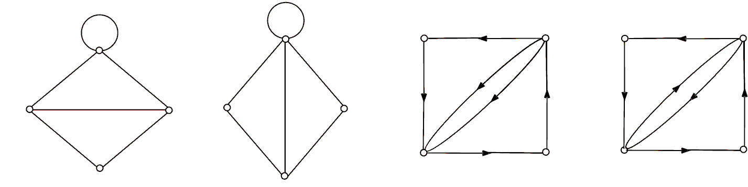
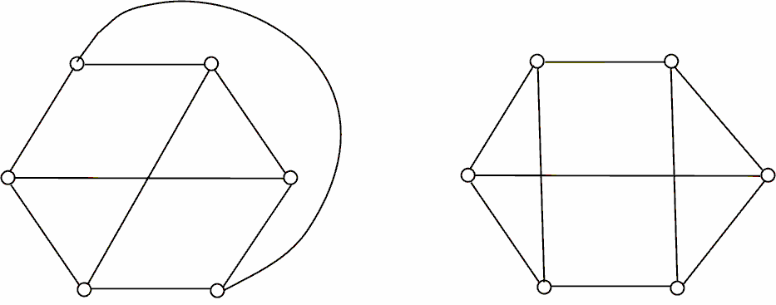
图同构的实例
(1) (2) (3) (4)
图中，(1)与(2)不同构（度数列不同），(3)与(4)也不同构.
(5) (6)
图中(5)与(6)的度数列相同，它们同构吗？为什么？

Slide 15
图同构的实例
彼得松图（见书上图14.3(1) 所示）

Slide 16
n 阶完全图与竞赛图(略)
定义14.6
(1) n (n≥1) 阶无向完全图——每个顶点与其余顶点均相邻的无向简单图，记作 K_{n}.
简单性质：边数
(2) n (n≥1)阶有向完全图——每对顶点之间均有两条方向相反的有向边的有向简单图.
简单性质：
(3) n (n≥1) 阶竞赛图——基图为K_{n}的有向简单图.
简单性质：边数

Slide 17
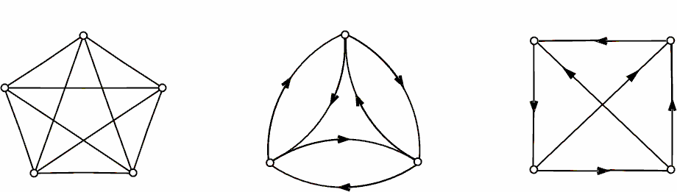
n 阶 k 正则图(略)
(1) (2) (3)
(1)为K₅，(2)为3阶有向完全图，(3)为4阶竞赛图.
定义14.7 n 阶k正则图——Δ=δ=k 的无向简单图
简单性质：边数（由握手定理得）
K_{n}是 n−1正则图，
彼得松图（见书上图14.3(1) 所示）

Slide 18
子图
定义14.8 G=<V,E>, G′=<V′,E′>
(1) G′⊆G —— G′为G的子图，G为G′的母图
(2) 若G′⊆G且V′=V，则称G′为G的生成子图
(3) 若V′⊂V或E′⊂E，称G′为G的真子图
(4) V′（V′⊂V且V′≠∅）的导出子图，记作G[V′]
(5) E′（E′⊂E且E′≠∅）的导出子图，记作G[E′]
例 见教材图14.5

Slide 19
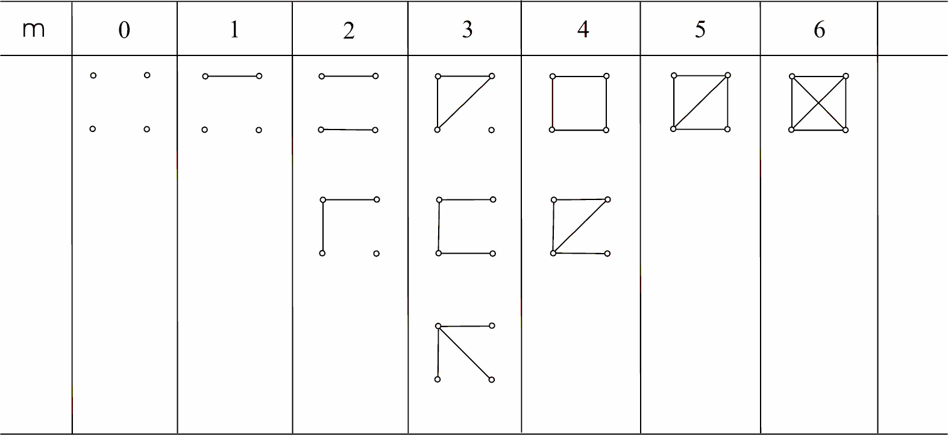
实例
例2 画出K₄的所有非同构的生成子图
例3 见教材例14.3

Slide 20
补图
定义14.9 设G=<V,E>为n阶无向简单图，以V为顶点集，以所有使G成为完全图K_{n}的添加边组成的集合为边集的图，称为G的补图，记作 .
若G≅ , 则称G是自补图.
相对于K₄, 求上面图中所有图的补图，并指出哪些是自补图.

Slide 21
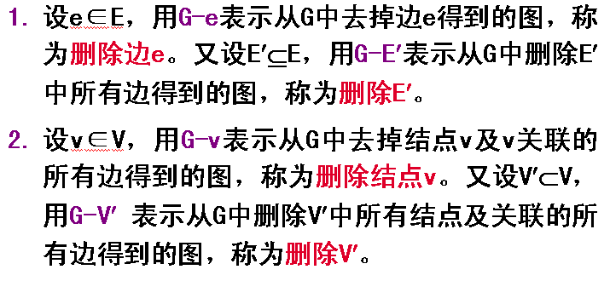
图的操作(略)
教材定义14.10 设无向图G=<V,E>

Slide 22
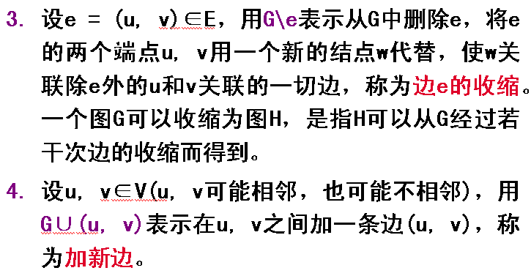
图的操作

Slide 23
14.2 通路与回路
定义14.11 给定图G=<V,E>（无向或有向的），G中顶点与
边的交替序列 Γ = v₀e₁v₁e₂…e_{l}v_{l}，v_{i−1}, v_{i} 是 e_{i} 的端点.
(1) 通路与回路：Γ 为通路；若 v₀=v_{l}，Γ 为回路，l 为回路长
度.
(2) 简单通路与回路：所有边各异，Γ 为简单通路，又若v₀=v_{l}，Γ 为简单回路
(3) 初级通路(路径)与初级回路(圈)：Γ 中所有顶点及所有边各异，则称Γ 为初级通路(路径)，又若除v₀=v_{l}，所有的顶点各不相同且所有的边各异，则称Γ 为初级回路(圈)
(4) 复杂通路与回路：有边重复出现

Slide 24
几点说明
通路与回路的表示法
① 定义表示法(定点和边的交替序列)
② 只用边表示法
③ 只用顶点表示法(在简单图中才可以)
④ 混合表示法
环（长为1的圈）的长度为1，两条平行边构成的圈长度为
2，无向简单图中，圈长≥3，有向简单图中圈的长度≥2.
不同的圈（以长度≥3的为例）
① 定义意义下
无向图：图中长度为l（l≥3）的圈，定义意义下为2l个
有向图：图中长度为l（l≥3）的圈，定义意义下为l个
② 同构意义下：长度相同的圈均为1个
试讨论l=3和l=4的情况

Slide 25
通路与回路的长度
定理14.5 在n 阶图G中，若从顶点v_{i} 到v_{j}（v_{i}≠v_{j}）存在通路，
则从v_{i} 到 v_{j} 存在长度小于或等于n−1 的通路.
推论 在 n 阶图G中，若从顶点v_{i} 到 v_{j}（v_{i}≠v_{j}）存在通路，则
从v_{i} 到v_{j} 存在长度小于或等于n−1的初级通路（路径）.
定理14.6 在一个n 阶图G中，若存在 v_{i} 到自身的回路，则一
定存在v_{i} 到自身长度小于或等于 n 的回路.
推论 在一个n 阶图G中，若存在 v_{i} 到自身的简单回路，则一
定存在长度小于或等于n 的初级回路.

Slide 26
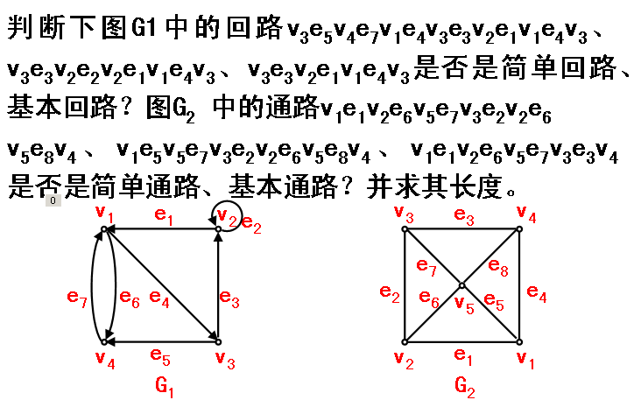

Slide 27
教材例14.4 无向完全图K_{n}(K≥3)中有几种非同构的圈？
解：同构的意义下，长度相同的圈只有一个。 K_{n}(K≥3)中圈的长度分别为：3，4，5，…,n。因此， K_{n}(K≥3)中共有n-2种非同构的圈。

Slide 28
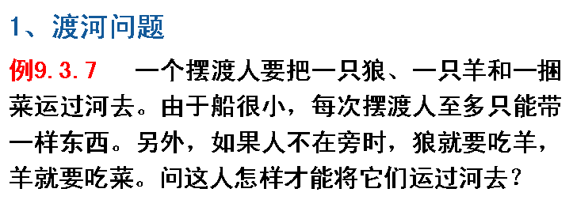
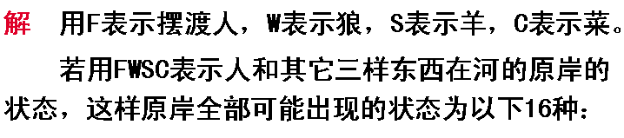
通路的应用
例 见教材例14.5
解：将问题模型化。

Slide 29
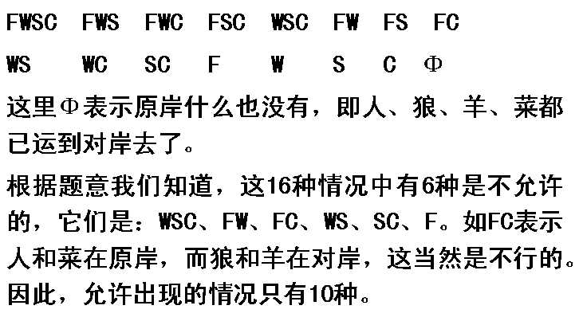
通路的应用

Slide 30
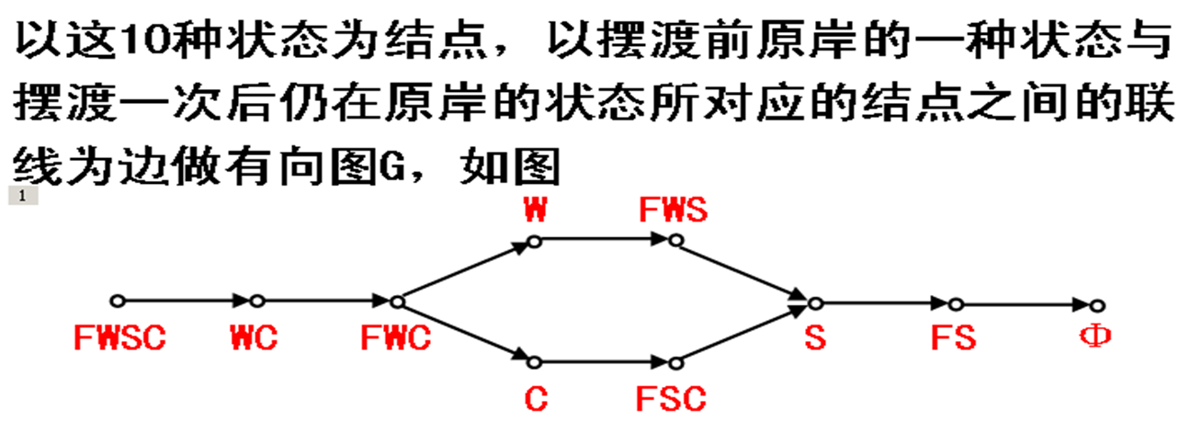
通路的应用
图中给出了两种方案，从FWSC到Φ的不同基本通路，它们
的长度均为7，摆渡人只要摆渡7次就能将它们全部运到对岸，
并且羊和菜完好无损。
其实,在未找出渡河方案的情况下，可以先写出该10种状态的
邻接矩阵，利用邻接矩阵确定需要的摆渡次数.

Slide 31
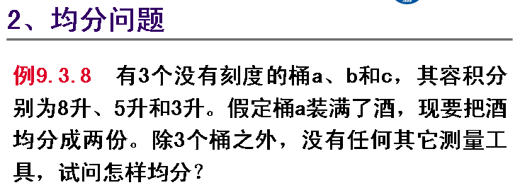
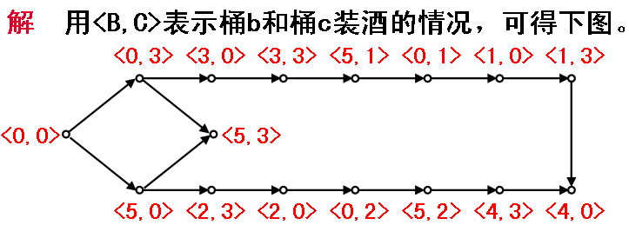

Slide 32
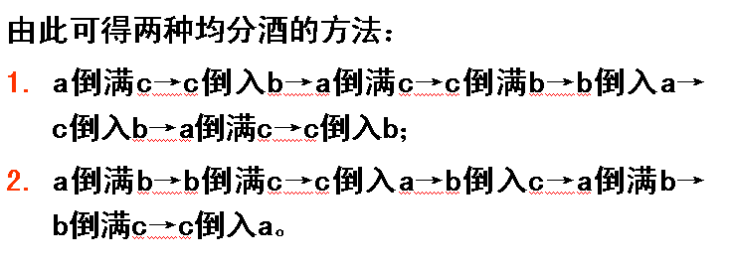

Slide 33
14.3 图的连通性
无向图的连通性
(1) 顶点之间的连通关系：G=<V,E>为无向图
① 若 v_{i} 与 v_{j} 之间有通路，则 v_{i}∼v_{j}
② ∼是V上的等价关系 R={<u,v>| u,v ∈V且u∼v}
(2) G的连通性与连通分支
① 若∀u,v∈V，u∼v，则称G连通
② V/R={V₁,V₂,…,V_{k}}，称G[V₁], G[V₂], …,G[V_{k}]为连通分
支，其个数 p(G)=k (k≥1)；
k=1，G连通

Slide 34
短程线与距离
(3) 短程线与距离
① u与v之间的短程线：u∼v，u与v之间长度最短的通路
② u与v之间的距离：d(u,v)——短程线的长度
③ d(u,v)的性质：
d(u,v)≥0, u≁v时d(u,v)=∞
d(u,v)=d(v,u)
d(u,v)+d(v,w)≥d(u,w)
例 见教材例14.5

Slide 35
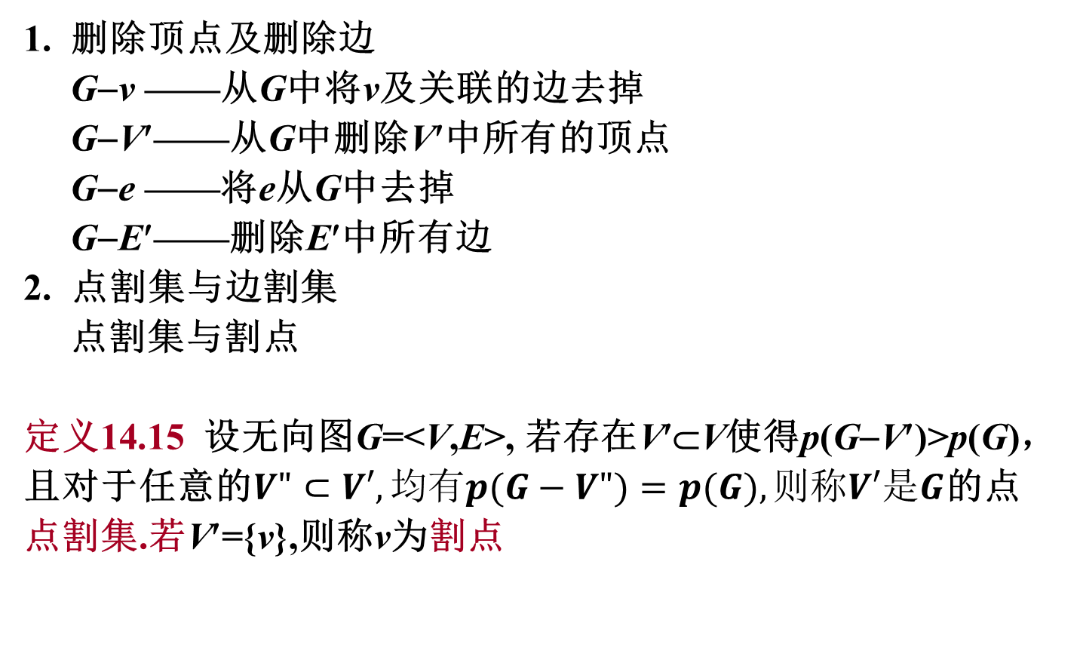
无向图的连通度
1. 删除顶点及删除边
G−v ——从G中将v及关联的边去掉
G−V′——从G中删除V′中所有的顶点
G−e ——将e从G中去掉
G−E′——删除E′中所有边
2. 点割集与边割集
点割集与割点
定义14.15 设无向图G=<V,E>, 若存在V′⊂V使得p(G−V′)>p(G)，
且对于任意的$V"⊂V′,均有p(G−V")=p(G),则称V′是G$的点
点割集.若V′={v},则称v为割点

Slide 36
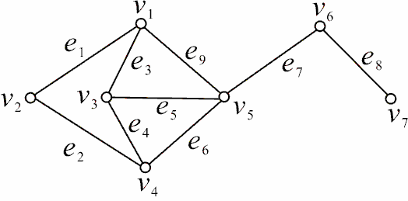
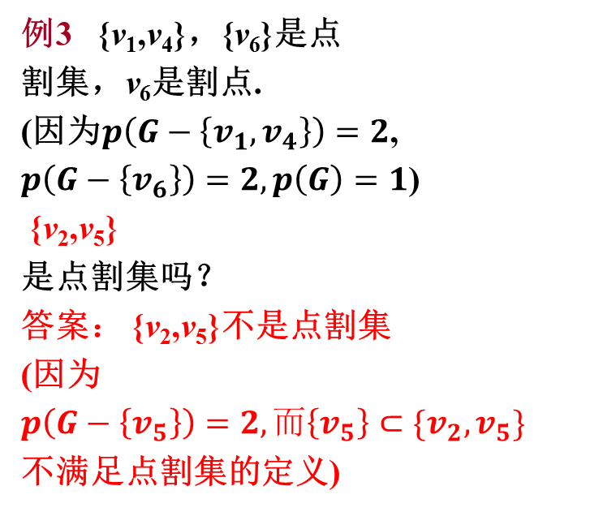
点割集与割点(掌握)
例3 {v₁,v₄}，{v₆}是点
割集，v₆是割点.
(因为$p\left(G−\left\{v_{1},v_{4}\right\}\right)=2$,
$p\left(G−\left\{v_{6}\right\}\right)=2,p\left(G\right)=1$)
{v₂,v₅}
是点割集吗？
答案： {v₂,v₅}不是点割集
(因为
$p\left(G−\left\{v_{5}\right\}\right)=2,而\left\{v_{5}\right\}⊂\{v_{2},v_{5}\}$
不满足点割集的定义)

Slide 37
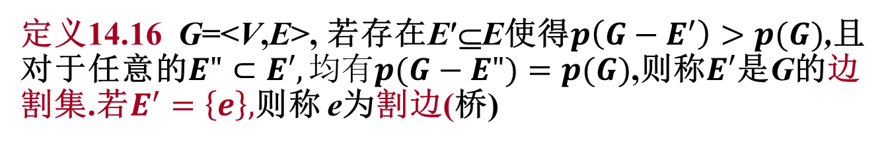
边割集与割边(掌握)
定义14.16 G=<V,E>, 若存在E′⊆E使得$p\left(G−E^{′}\right)>p(G)$,且
对于任意的$E"⊂E′,均有p(G−E")=p(G)$,则称$E′$是G的边
割集.若$E^{′}=\left\{e\right\},$则称 e为割边(桥)
例4 {e₁,e₂}，{e₁,e₃,e₅,e₆}，
{e₈}等是边割集，e₈是
桥，
{e₇,e₉,e₅,e₆} 是边割
集吗？
答案： {e₇,e₉,e₅,e₆}不是边割集
几点说明：
K_{n}中无点割集，N_{n}中既无点割集，也无边割集，其中N_{n}为 n 阶零图.
若G 连通，E′为边割集，则 p(G−E′)=2，V′为点割集，则 p(G−V′)≥2

Slide 38
点连通度与边连通度(不讲)
定义14.18 G为连通非完全图
点连通度— κ(G) = min{ |V ′|⏐V ′为点割集 }
规定 κ(K_{n}) = n−1
若G非连通，κ(G) = 0
若 κ(G)≥k，则称G为 k-连通图
定义14.19 设G为连通图
边连通度——λ(G) = min{|E′|⏐E′为边割集}
若G非连通，则λ(G) = 0
若λ(G)≥r，则称G是 r 边-连通图
图中， κ=λ=1，它是 1-连通图 和 1边-连通图

Slide 39
例 教材例14.6(不讲)

Slide 40
几点说明(不讲)
κ(K_{n})=λ(K_{n})=n−1
G非连通，则 κ=λ=0
若G中有割点，则κ=1，若有桥，则λ=1
若κ(G)=k, 则G是1-连通图，2-连通图，…，k-连通图，但不是(k+s)-连通图，s≥1
若λ(G)=r, 则G是1-边连通图，2-边连通图，…，r-边连通图，但不是(r+s)-边连通图，s≥1
κ, λ, δ之间的关系.
定理7.5 κ(G)≤λ(G)≤δ(G)
请画出一个κ<λ<δ的无向简单图
见教材例14.7

Slide 41
有向图的连通性(略)
定义14.20 D=<V,E>为有向图
v_{i} → v_{j}（v_{i} 可达 v_{j}）——v_{i} 到v_{j} 有通路
v_{i} ↔ v_{j}（v_{i} 与v_{j} 相互可达）
性质
→ 具有自反性(v_{i} → v_{i})、传递性
↔ 具有自反性、对称性、传递性
v_{i} 到v_{j} 的短程线与距离
类似于无向图中，只需注意距离表示法的不同
(无向图中d(v_{i},v_{j})，有向图中d<v_{i},v_{j}>) 及 d<v_{i},v_{j}>无对称性

Slide 42
有向图的连通性及分类
定义14.22 D=<V,E>为有向图
D弱连通(连通)——基图为无向连通图
D单向连通——∀v_{i},v_{j}∈V，v_{i}→v_{j} 或 v_{j}→v_{i}
D强连通——∀v_{i},v_{j}∈V，v_{i}↔v_{j}
易知，强连通⇒单向连通⇒弱连通
判别法
定理14.8 D强连通当且仅当D中存在经过每个顶点至少一次
的回路
定理14.9 D单向连通当且仅当D中存在经过每个顶点至少一
次的通路

Slide 43
扩大路径法(不讲)
涉及路径和圈的构造性证明中常用的方法。
设G=<V,E>为 n 阶无向图，E≠∅. 设 Γ_{l} 为G中一条路径，若
此路径的始点或终点与通路外的顶点相邻，就将它们扩到通
路中来，继续这一过程，直到最后得到的通路的两个端点不
与通路外的顶点相邻为止. 设最后得到的路径为Γ_{l+k}（长度
为 l 的路径扩大成了长度为 l+k 的路径），称Γ_{l+k}为“极大路
径”，称使用此种方法证明问题的方法为“扩大路径法”.
有向图中类似讨论，只需注意，在每步扩大中保证有向边方
向的一致性.

Slide 44
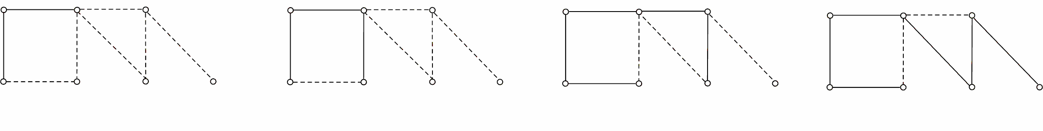
实例(不讲)
(1)
(2)
(3)
(4)
由某条路径扩大出的极大路径不惟一，极大路径不一定是
图中最长的路径
上图中，(1)中实线边所示的长为2的初始路径Γ，(2),(3),(4)
中实线边所示的都是它扩展成的极大路径.
还能找到另外的极大路径吗？

Slide 45
扩大路径法的应用(不讲)
例4 设 G 为 n（n≥3）阶无向简单图，δ ≥ 2，证明G 中存在
长度 ≥ δ+1 的圈.
证 设 Γ = v₀v₁…v_{l} 是由初始路径 Γ₀ 用扩大路径法的得到的极
大路径，则 l ≥ δ （为什么？极大路径的概念v_{l}不与路径外的点相邻）.
因为v₀ 不与 Γ 外顶点相邻，又 d(v₀) ≥ δ，因而在 Γ上除 v₁
外，至少还存在 δ−1个顶点与 v₀ 相邻. 设 v_{x} 是离 v₀ 最远的顶
点，于是 v₀v₁…v_{x}v₀ 为 G 中长度 ≥ δ+1 的圈.

Slide 46
二部图(掌握)
定义14.23 设 G=<V,E>为一个无向图，若能将 V分成 V₁和V₂
(V₁∪V₂=V，V₁∩V₂=∅)，使得 G 中的每条边的两个端点都是
一个属于V₁，另一个属于V₂，则称 G 为二部图 ( 或称二分
图、偶图等 )，称V₁和V₂为互补顶点子集，常将二部图G
记为<V₁,V₂,E>.
又若G是简单二部图，V₁中每个顶点均与V₂中所有的顶点相
邻，则称G为完全二部图，记为 K_{r,s}，其中r=|V₁|，s=|V₂|.
注意，n 阶零图为二部图.

Slide 47
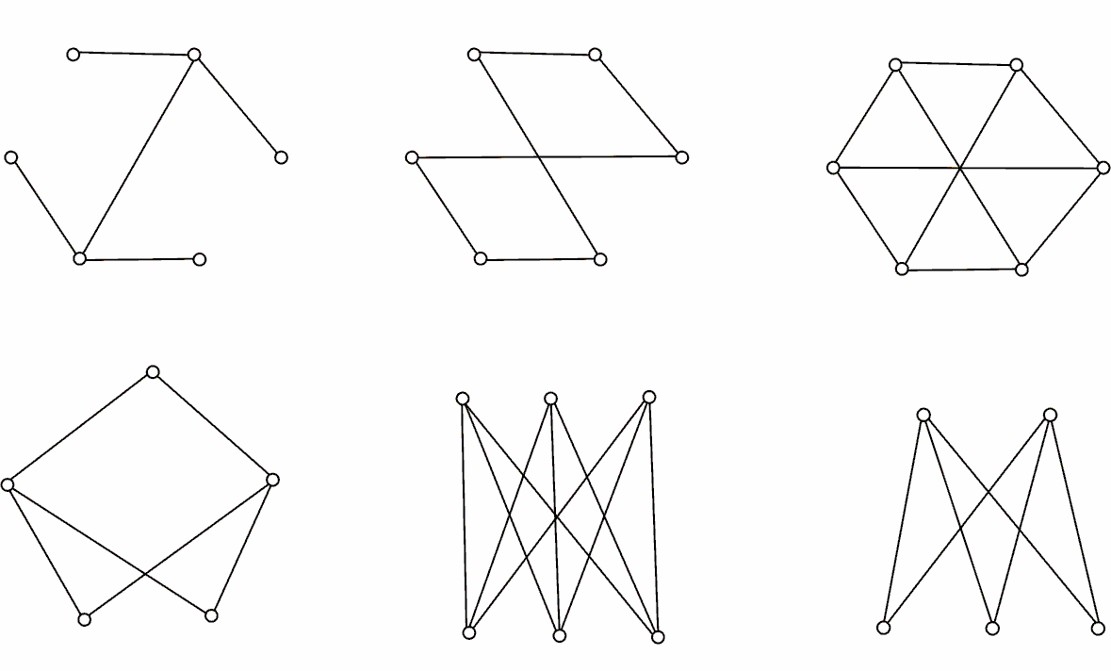
二部图的判别法
定理14.10 无向图G=<V,E>是二部图当且仅当G中无奇圈
由定理14.10可知图9中各图都是二部图，哪些是完全二部
图？哪些图是同构的？

Slide 48
二部图简单应用
(1) (2)
图中(1)与(2)的度数列相同，它们同构吗？为什么？
因为(1)是二部图,(2)不是二部图,所以不可能同构.

Slide 49
14.4 图的矩阵表示
无向图的关联矩阵（对图无限制）
定义14.24 无向图G=<V,E>，|V|=n，|E|=m，令 m_{ij}为 v_{i} 与 e_{j}
的关联次数，称(m_{ij})_{n×m}为G 的关联矩阵，记为M(G).

Slide 50
无向图的关联矩阵
性质

Slide 51
有向图的关联矩阵
有向图的关联矩阵（无环有向图）
定义14.25 有向图D=<V,E>，令
则称 (m_{ij})_{n×m}为D的关联矩阵，记为M(D).

Slide 52
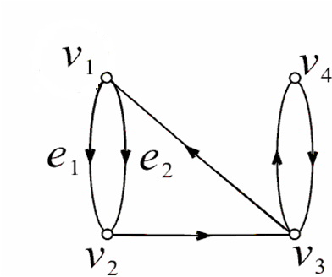
有向图的关联矩阵
性质
(4) 平行边对应的列相同

Slide 53
有向图的邻接矩阵(重点)
定义14.26 设有向图D=<V,E>, V={v₁, v₂, …, v_{n}}, E={e₁, e₂, …,
e_{m}}, 令a_{ij}⁽¹⁾为顶点 v_{i} 邻接到顶点 v_{j} 边的条数，称为D的邻接矩
阵，记作A(D)，或简记为A.

Slide 54
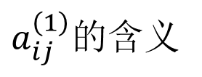
有向图的邻接矩阵(重点)
性质
$a_{ij}^{\left(1\right)}$的含义

Slide 55
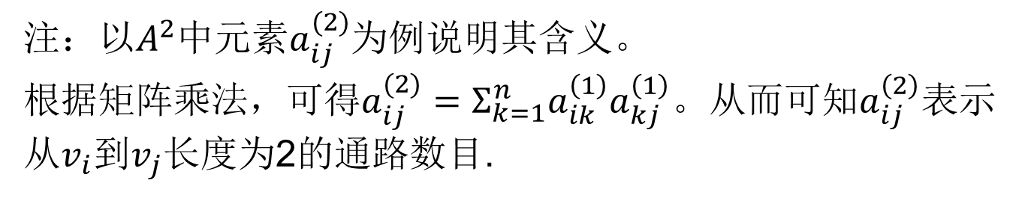
邻接矩阵的应用
定理14.11 设 A为有向图 D 的邻接矩阵，V={v₁, v₂, …, v_{n}}为顶点集，则 A 的 l 次幂 A^{l}（l≥1）中元素
为D中v_{i} 到v_{j}长度为 l 的通路数，其中
为v_{i}到自身长度为 l 的回路数，而
为D中长度为 l 的通路总数，
为D 中长度为 l 的回路总数.
注：以$A^{2}$中元素$a_{ij}^{(2)}$为例说明其含义。
根据矩阵乘法，可得$a_{ij}^{(2)}=Σ_{k=1}^{n}a_{ik}^{\left(1\right)}a_{kj}^{\left(1\right)}$。从而可知$a_{ij}^{\left(2\right)}$表示
从$v_{i}$到$v_{j}$长度为2的通路数目.

Slide 56
推论 设B_{l}=A+A²+…+A^{l}（l≥1），则
B_{l}中元素
为D中长度小于或等于 l 的通路数.
为D中长度小于或等于 l 的回路数

Slide 57
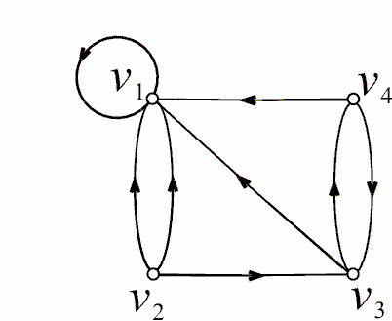
实例
例5 有向图D如图所示，求 A, A², A³, A⁴，并回答诸问题：
(1) D 中长度为1, 2, 3, 4的通路各有多少条？其中回路分别为多少条？
(2) D 中长度小于或等于4的通路为多少条？其中有多少条回路？

Slide 58
实例求解
(1) D中长度为1的通路为8条，其中有1条是回路.
D中长度为2的通路为11条，其中有3条是回路.
D中长度为3和4的通路分别为14和17条，回路分别
为1与3条.
(2) D中长度小于等于4的通路为50条，其中有8条是回路.

Slide 59
邻接矩阵的应用
例6 渡河问题
一个摆渡人要把一只狼、一只羊和一捆菜云
过河去。由于船很小，每次摆渡人至多只能
带一样东西。另外，如果人不在旁边时，狼
要吃羊，羊要吃菜。问这人怎样才能将它们
运过河去

Slide 60
邻接矩阵的应用

Slide 61
邻接矩阵的应用
图中给出了两种方案，从FWSC到Φ的不同基本通路，它们
的长度均为7，摆渡人只要摆渡7次就能将它们全部运到对岸，
并且羊和菜完好无损。
其实,在未找出渡河方案的情况下，可以先写出该10种状态的
邻接矩阵，利用邻接矩阵确定需要的摆渡次数.

Slide 62
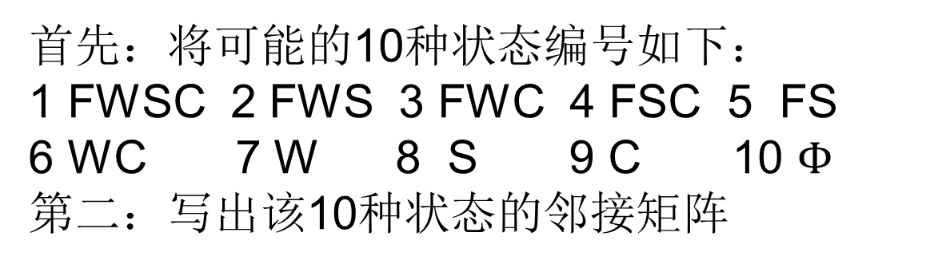
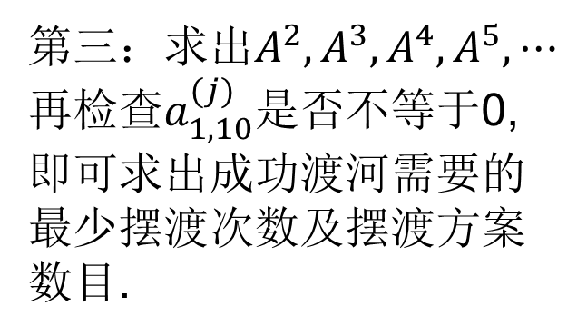
邻接矩阵的应用
首先：将可能的10种状态编号如下：
1 FWSC 2 FWS 3 FWC 4 FSC 5 FS
6 WC 7 W 8 S 9 C 10 $Φ$
第二：写出该10种状态的邻接矩阵
第三：求出$A^{2},A^{3},A^{4},A^{5},⋯$
再检查$a_{1,10}^{(j)}$是否不等于0,
即可求出成功渡河需要的
最少摆渡次数及摆渡方案
数目.
注：可以用Dijkstra算法
和Floyd算法求路径及最
小摆渡次数。

Slide 63
有向图的可达矩阵
定义14.27 设D=<V,E>为有向图. V={v₁, v₂, …, v_{n}}, 令
称 (p_{ij})_{n×n} 为D的可达矩阵，记作P(D)，简记为P.
由于∀v_{i}∈V，v_{i}↔v_{i}，所以P(D)主对角线上的元素全为1.
由定义不难看出, D 强连通当且仅当 P(D)为全1矩阵.
下图所示有向图 D 的可达矩阵为

Slide 64
第十四章 习题课
主要内容
无向图、有向图、关联与相邻、简单图、完全图、正则图、子图、补图；握手定理与推论(重点)；图的同构
通路与回路及其分类
无向图的连通性与连通度
有向图的连通性及其分类
图的矩阵表示(重点)

Slide 65
基本要求
深刻理解握手定理及推论的内容并能灵活地应用它们
深刻理解图同构、简单图、完全图、正则图、子图、补图、二部图的概念以及它们的性质及相互之间的关系
记住通路与回路的定义、分类及表示法
深刻理解与无向图连通性、连通度有关的诸多概念
会判别有向图连通性的类型
熟练掌握用邻接矩阵及其幂求有向图中通路与回路数的方法，会求可达矩阵

Slide 66
练习1
1．9阶无向图G中，每个顶点的度数不是5就是6. 证明G中至少有5个6度顶点或至少有6个5度顶点.
证 关键是利用握手定理的推论.
方法一：穷举法
设G中有x个5度顶点，则必有(9−x)个6度顶点，由握手定理推论可知，(x,9−x)只有5种可能：(0,9), (2,7), (4,5), (6,3), (8,1）它们都满足要求.
方法二：反证法
否则，由握手定理推论可知，“G至多有4个5度顶点并且至多有4个6度顶点”，这与G是 9 阶图矛盾.

Slide 67
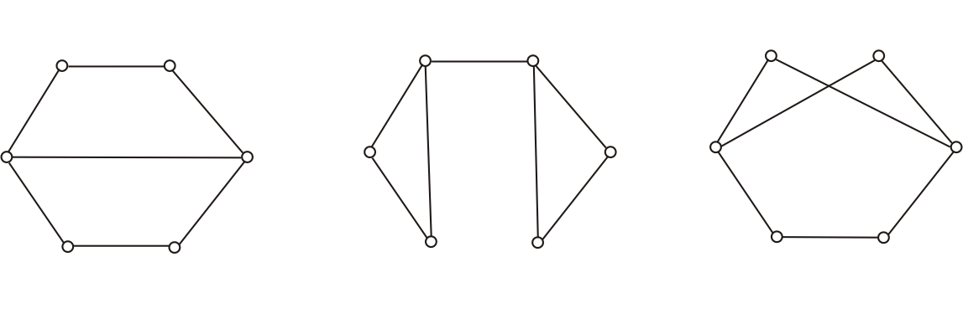
练习2
2．数组2, 2, 2, 2, 3, 3能简单图化吗？若能，画出尽可能多的非同构的图来.
只要能画出6 阶无向简单图，就说明它可简单图化. 下图的4个图都以此数列为度数列，请证明它们彼此不同构，都是K₆的子图.

Slide 68
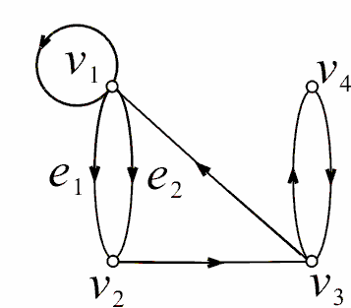
练习3
3．有向图D如图所示，回答下列诸问：
(1) D中有几种非同构的圈？
(2) D中有几种非圈非同构的简单回路？
(3) D是哪类连通图?
(4) D中v₁到v₄长度为1,2,3,4的通路各多少
条？其中几条是非初级的简单通路？
(5) D中v₁到v₁长度为1,2,3,4的回路各多少
条？讨论它们的类型.
(6) D中长度为4的通路（不含回路）有多少条？
(7) D中长度为4的回路有多少条？
(8) D中长度≤4的通路有多少条？其中有几条是回路？
(9) 写出D的可达矩阵.

Slide 69
解答
(1) D中有3种非同构的圈，长度分别为1,2,3，请画出它们的图形.
(2) D中有3种非圈的非同构的简单回路，它们的长度分别为 4,5,6. 请画出它们的图形来.
(3) D是强连通的（为什么？）
为解(4)—(8)，只需先求D的邻接矩阵的前4次幂.

Slide 70
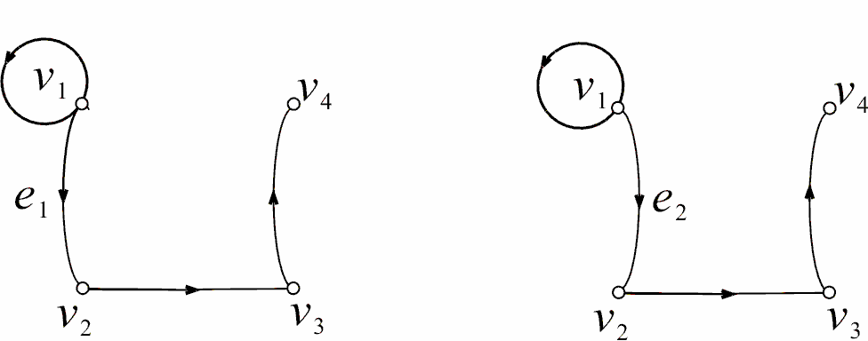
解答
(4) v₁到v₄长度为1,2,3,4的通路数分别为0,0,2,2. 其中只有长度为4的两条是非初级的简单通路（定义意义下），见下图所示.

Slide 71
解答
(5) v₁到v₁长度为1,2,3,4的回路数分别为1,1,3,5. 其中长度为1的是初级的(环)；长度为2的是复杂的；长度为3的中有1条是复杂的，2条是初级的；长度为4的有1条是复杂的，有4条是非初级的简单回路. 请在图中行遍以上各回路.
(6) 长度为4的通路(不含回路)为33条.
(7) 长度为4的回路为11条.
(8) 长度≤4的通路88条，其中22条为回路.
(9) 4×4的全1矩阵.

